Slide 1
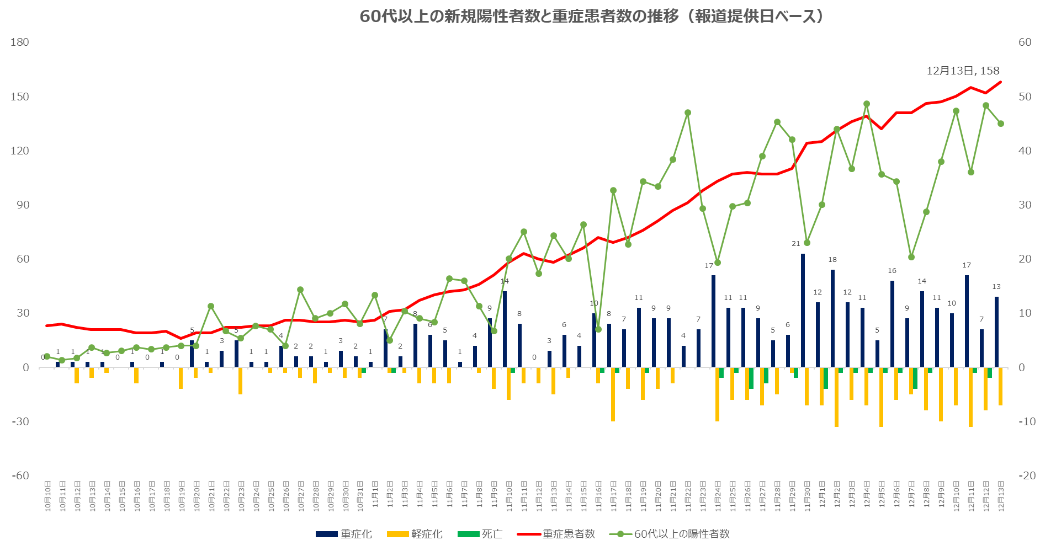
新規陽性者数の推移と患者発生シミュレーション
重症患者数の推移
資料１－2
60代以上の新規陽性者数と重症患者数
重症化・軽症化・死亡の人数
11月以降、重症患者が急増し、1か月間で約100名増加。
11月中旬以降は60代以上の患者数が増加し、日々、平均10名程度の
新規の重症患者が発生している（最大値：11月30日21名）。

Slide 2
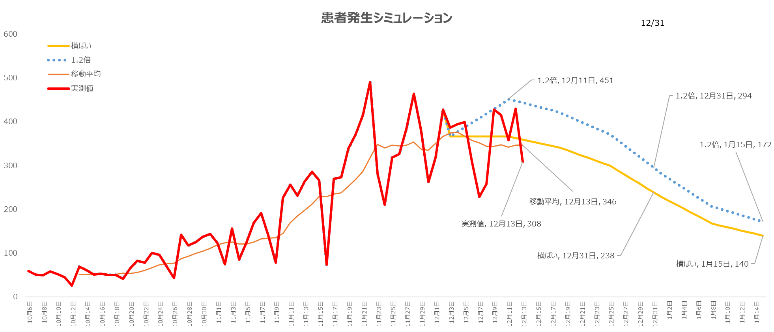
新規陽性者数の推移と患者発生シミュレーション
■第31回本部会議資料（資料１-2）を同じ設定のまま1月15日までシミュレーションを実施（第二波（8/7以降）と同じ減少率（前週比）で減少していくと想定）。
・想定①：12/3以降、366名/日（12/2時点の新規陽性者数の7日間移動平均）で横ばいとなり、12/11(11/27の要請から2週間後)以降減少していく場合。
・想定②：12/3以降、新規陽性者数が前週比1.2倍ずつ増加し、12/11をピークに減少していく場合。
11/27要請開始から2週後(12/11)以降に
減少傾向となる前提で試算

Slide 3
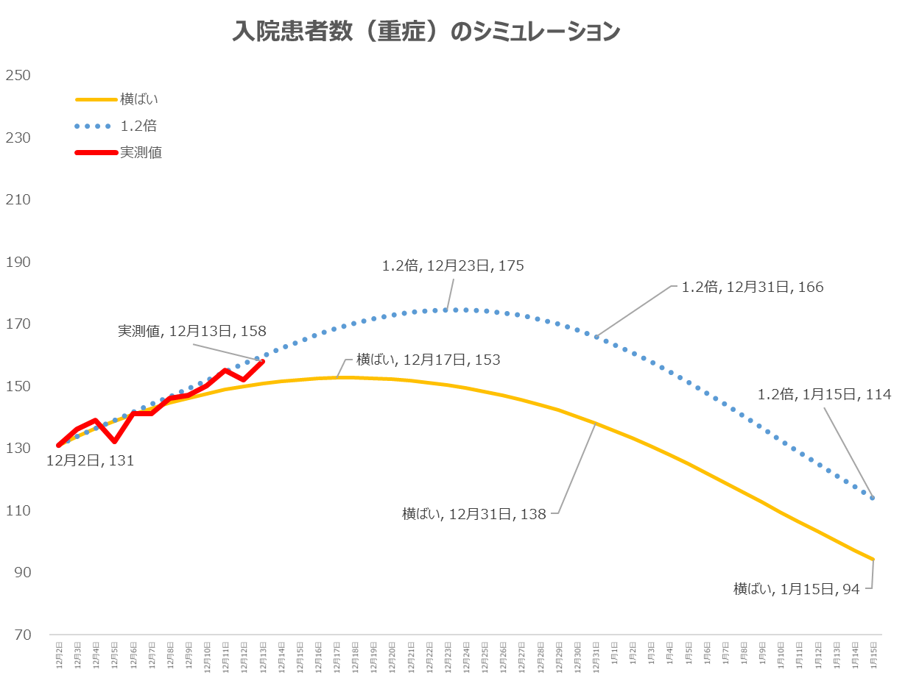
療養者数のシミュレーション
12月3日以降、以下の想定で新規陽性者数が推移した場合の
療養者数のシミュレーションを実施。
■想定①:12/3以降、366名/日（12/2時点の新規陽性者数
の7日間移動平均）で横ばいとなり、12/11(11/27の要請から2
週間後)以降減少する場合。
■想定②:12/3以降、新規陽性者数が前週比1.2倍ずつ増加し、
12/11をピークに減少していく場合。
【重症率の設定の考え方】
■新規陽性者数のうち、40代以上が55%(※1)と設定。40代以上の
新規陽性者数における重症率を5.8%(※2)と設定（全体陽性者
中の重症率が3％）。
※1:10/10～11/23の新規陽性者数 (6873名)のうち、40代
以上の陽性者数(3792名)から算出。
※2:第二波の実測値から算出
■重症者のうち、31%は診断時に重症、69%は診断時は無症状・
軽症だが、約3日後に重症化する（第二波実測値）。
【療養方法と期間の設定の考え方】
■重症患者以外の陽性者のうち、22.8%は入院療養、34.7%は
宿泊療養、42.5％は自宅療養となる（第二波実測値）。
■重症患者の入院期間は約21日間で、軽症化した後退院する
（第二波実測値）。
■重症以外の入院療養者は約11日後に退院する（第二波実測
値）。宿泊及び自宅療養者は約7日後に解除とする（第二波の
宿泊療養者の療養期間から設定）。
12/31
※実運用病床については、日々受入れ病院と調整し、病床を確保。
令和2年12月15日以降は「大阪コロナ重症センター」が運用開始予定。

Slide 4
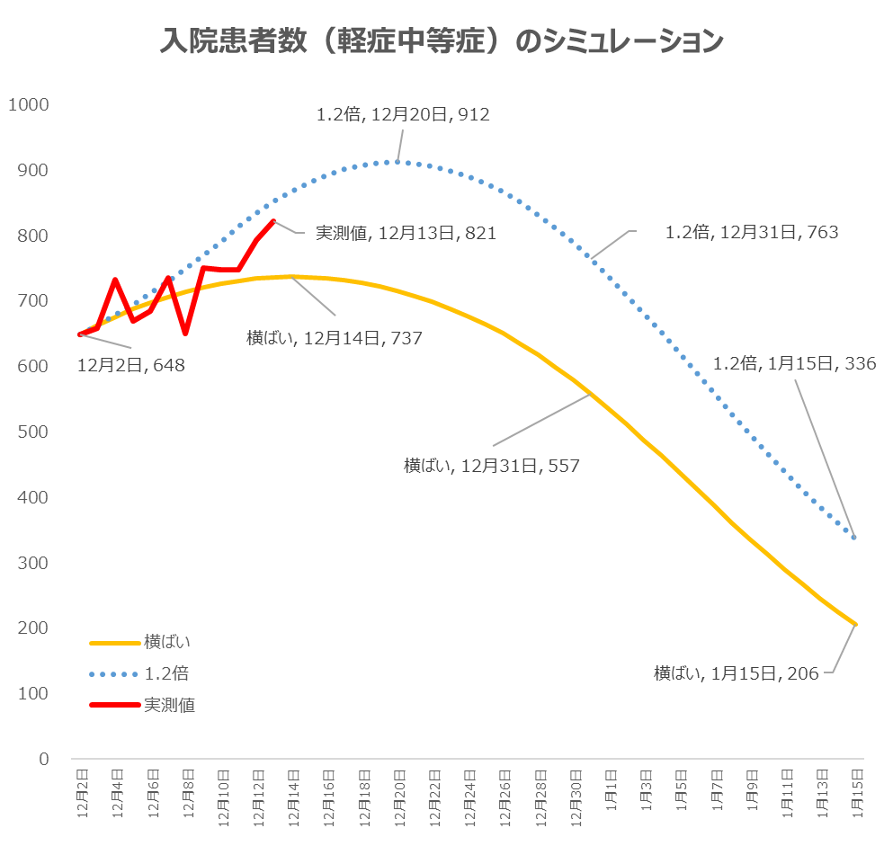
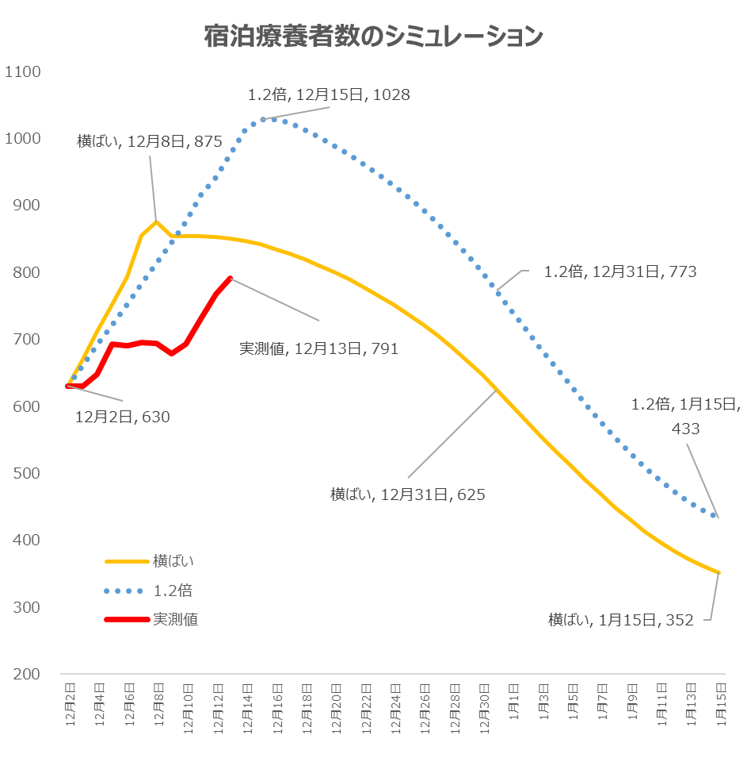
療養者数のシミュレーション
12/31
12/31
※実運用病床については、日々受入れ病院と調整し、病床を確保

